Slide 1
创建 Oracle 数据库

Slide 2
课程目标
学完本课程后，应能完成以下工作：
  使用 Database Configuration Assistant (DBCA) 创建数据库
  使用 DBCA 创建数据库设计模板
  使用 DBCA 生成数据库创建脚本

Slide 3

计划数据库
作为一个 DBA，必须计划：
  数据库的逻辑存储结构及其物理实施：
    为此准备了多少磁盘驱动器？
    需要多少个数据文件？（扩展计划）
    要使用多少表空间？
    要存储哪种类型的信息？
    是否存在由类型或大小产生的任何特殊存储要求？
  整体数据库设计
  数据库备份策略
Notes:
计划数据库
计划数据库逻辑存储结构以什么方式影响系统性能和各种数据库管理操作是一项非常重要的工作。例如，在创建数据库的任何表空间之前，应该知道由多少个数据文件构成表空间，在每一个表空间中存储何种类型的信息，以及数据文件物理上会存储在哪些磁盘驱动器上。计划数据库的整个逻辑存储结构时，应考虑此结构在实际创建和运行数据库时产生的影响某些数据库对象可能由于类型或大小而有特殊的存储要求。
在分布式数据库环境中，这个计划阶段是一个极其重要的阶段。存放频繁访问的数据的物理位置对应用程序性能有很大的影响。
在计划阶段，可以提出数据库的备份策略。通过变更数据库的逻辑存储结构或设计可以提高备份效率。备份策略将在后面的课中进行介绍。
DBA 将会遇到这类问题和注意事项，本课程将全面帮助解答这些问题。

Slide 4
数据库：示例
  数据仓库：
    研究和市场营销数据
    省/州税或联邦税付款
    特许专业人员（医生、护士等）
  事务处理数据库：
    商店结帐收款机系统
    自动提款机 (ATM) 事务
  通用数据库：
    零售记帐系统
Notes:
数据库：示例
不同类型的数据库具有各自特定的实例和存储要求。Oracle 数据库软件包含一些用于创建不同类型数据库的模板。这些典型示例包括：
数据仓库：用于存储长期存放的数据，这些数据可以通过读操作进行检索。
事务处理数据库：用于调节很多但通常规模较小的事务。
通用数据库：用于处理和存放存储时间适中的事务。

Slide 5
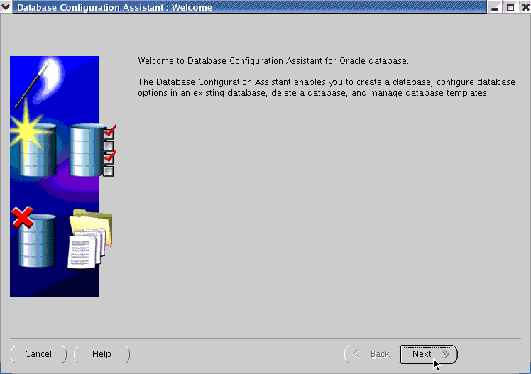
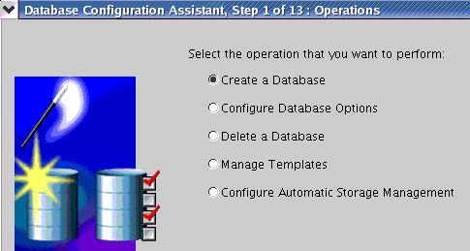
Database Configuration Assistant (DBCA)
Notes:
Oracle Database 10g：数据库管理 - 课堂练习 I 3-<number>
Database Configuration Assistant (DBCA)
可以使用 Database Configuration Assistant (DBCA) 创建或删除数据库，或者更改数据库的配置。还可以根据预定义的模板列表创建数据库，或者通过使用现有数据库作为样本来创建新数据库或模板。有时这称为“数据库克隆”。
通过执行以下步骤可调用 DBCA：
1. 以授权安装 Oracle 软件的管理组成员身份登录计算机。
2. 根据需要设置环境变量。
3. 输入 dbca 调用 DBCA。
4. 单击“Next（下一步）”继续操作。
DBCA 通过提供选项来帮助完成某些操作，例如，创建数据库。

Slide 6
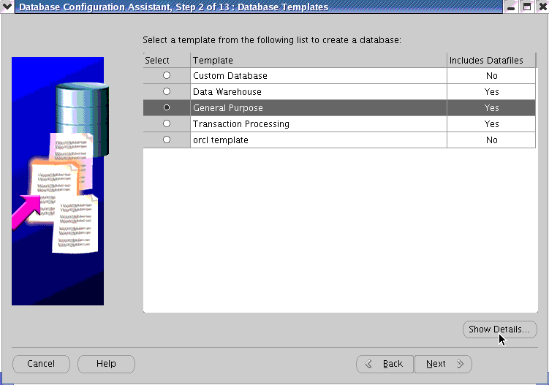
使用 DBCA 创建数据库
Notes:
Oracle Database 10g：数据库管理 - 课堂练习 I 3-<number>
使用 DBCA 创建数据库
可以按以下方式使用 DBCA 创建数据库：
1. 在“DBCA Operations（DBCA 操作）”页中，通过选择“Create a database（创建数据库）”调用可以配置和创建数据库的向导。
该向导将提示您提供后面步骤中提及的配置信息。在大多数页上，向导都提供可接受的默认设置。
2. 选择创建数据库时使用的数据库模板类型。数据库模板有三种类型：数据仓库、通用数据库和事务处理数据库。这些模板中复制了预配置的数据库，其中包括数据文件。这些数据文件包括控制文件、重做日志文件以及所包括的各种表空间的数据文件。单击“Show Details（显示详细资料）”查看每类数据库的配置。
对于更复杂的环境，可能需要选择“Custom Database（定制数据库）”选项。

Slide 7
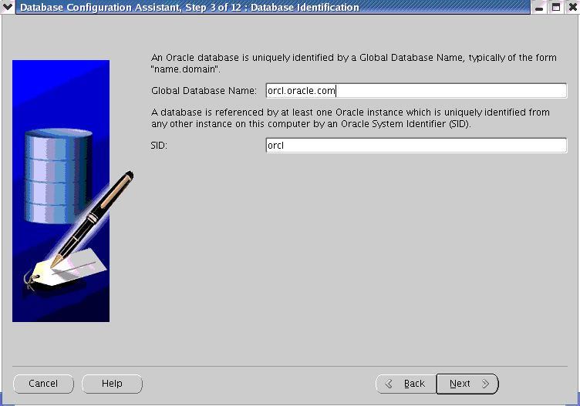
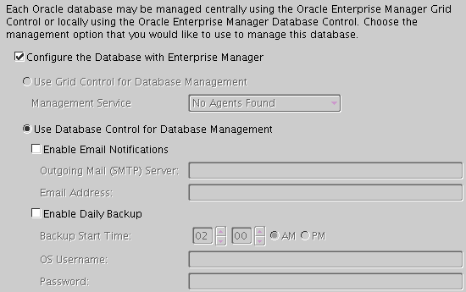
使用 DBCA 创建数据库
3
4
Notes:
Oracle Database 10g：数据库管理 - 课堂练习 I 3-<number>
使用 DBCA 创建数据库（续）
3. Database Identification（数据库标识）：以 database_name.domain_name 格式输入全局数据库名，然后输入系统标识符 (SID)。SID 的默认值是数据库名称，用于唯一标识与数据库关联的实例。
4. Management Options（管理选项）：使用此页设置数据库，以便通过 Oracle Enterprise Manager 对数据库进行管理。选择默认值：“Configure the Database with Enterprise Manager（使用 Oracle Enterprise Manager 配置数据库）”。

Slide 8
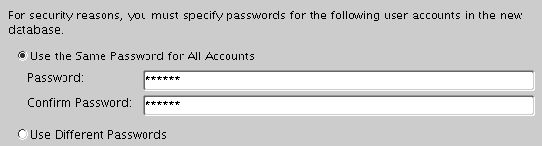
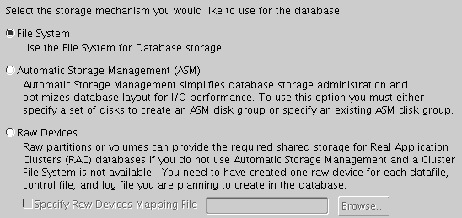
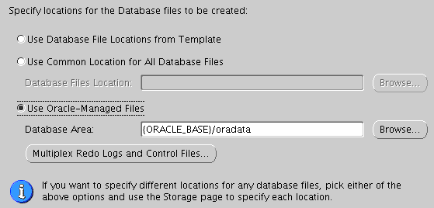
使用 DBCA 创建数据库
5
6
7
Notes:
Oracle Database 10g：数据库管理 - 课堂练习 I 3-<number>
使用 DBCA 创建数据库（续）
5. Database Credentials（数据库身份证明）：使用此页指定管理帐户（如 SYS 和 SYSTEM）的口令。在本课中，使用 oracle 作为所有管理帐户的口令。
6. Storage Options（存储选项）：指定希望数据库使用的存储机制类型（如文件系统）。
7. Database File Locations（数据库文件位置）：根据需要进行选择。如果使用 Oracle Managed File (OMF)，则不需要直接管理构成 Oracle 数据库的操作系统文件。可以
根据数据库对象而不是文件名指定操作。有关详细信息，请参阅“管理数据库存储结构”一课。

Slide 9
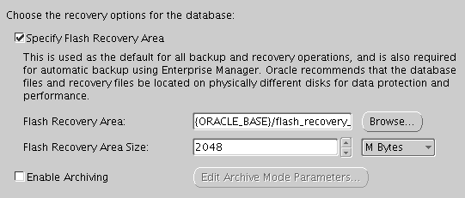
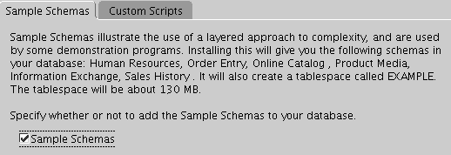
使用 DBCA 创建数据库
8
9
Notes:
Oracle Database 10g：数据库管理 - 课堂练习 I 3-<number>
使用 DBCA 创建数据库（续）
8. Recovery Configuration（恢复配置）：如果需要，请指定快速恢复区并启用归档。
9. Database Content（数据库内容）：这些页提供的选项可用于选择组件，如“Sample Schemas（示例方案）”，还可用于使用定制脚本。

Slide 10
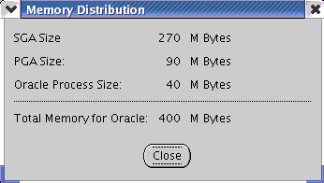
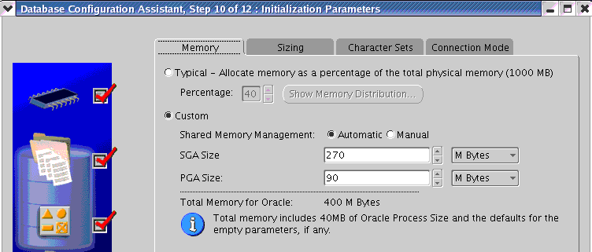
使用 DBCA 创建数据库
A
10
B
Notes:
Oracle Database 10g：数据库管理 - 课堂练习 I 3-<number>
使用 DBCA 创建数据库（续）
10. Initialization Parameters（初始化参数）：使用此页中的标签，可访问用于更改默认初始化参数设置的页：
Memory（内存）：使用此页可设置控制内存使用量的初始化参数。请使用
“(A) Typical（典型）”或“(B) Custom（定制）”内存分配。
Sizing（大小）：要指定块大小，请输入字节大小或接受默认值。
Character Sets（字符集）：使用此页可指定数据库的字符集。
最佳方法提示：Oracle 建议尽可能使用 Unicode 作为数据库字符集，因为这种字符集可灵活地支持 Web 技术及多数口头语言。
Connection Mode（连接模式）：选择“Dedicated（专用）”或
“Shared Server Mode（共享服务器模式）”。有关详细信息，请参阅“配置 Oracle 网络环境”一课。
注：若干初始化参数是在数据库生存期设置的，如 DB_BLOCK_SIZE 和 CHARACTER_SET 参数。

Slide 11
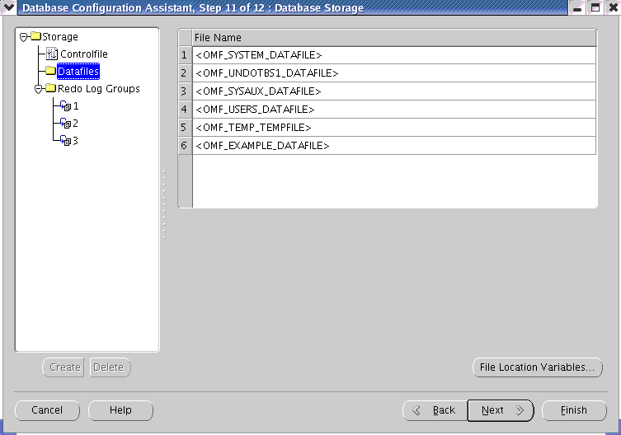
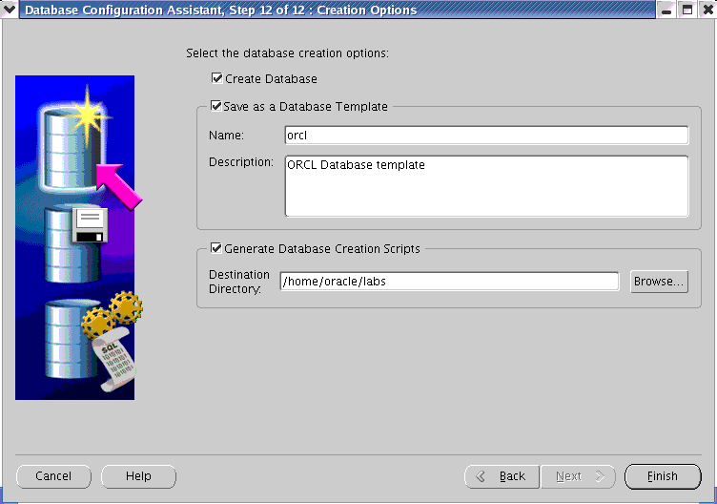
使用 DBCA 创建数据库
11
12
Notes:
Oracle Database 10g：数据库管理 - 课堂练习 I 3-<number>
使用 DBCA 创建数据库（续）
11. Database Storage（数据库存储）：如果为数据库选择了一个预配置模板，则不能添加或删除控制文件或数据文件。
注：为便于参考，可能需要将数据库定义保存为 HTML 文件。
12. Creation Options（创建选项）：提供创建数据库、将数据库定义保存为模板和生成脚本的选项。如果选择所有选项，那么 DBCA 首先会保存数据库模板，然后在目标目录中生成脚本，最后创建数据库。

Slide 12
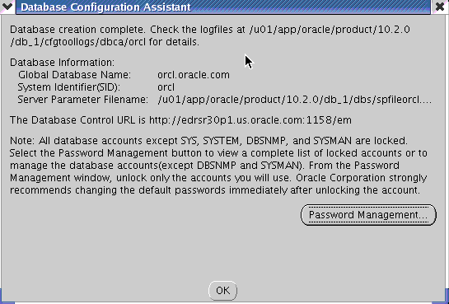
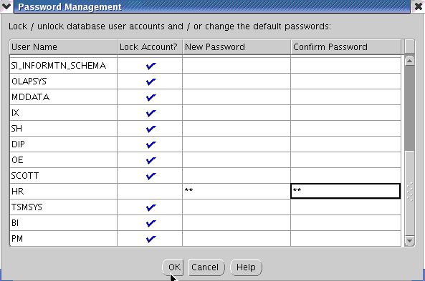
口令管理
A
B
C
Notes:
口令管理
DBCA 完成后，请记录以下信息以备将来参考：
安装日志文件的位置（见 A）
全局数据库名（见 B）
系统标识符 (SID)（见 B）
服务器参数文件名和位置（见 B）
Enterprise Manager URL（见 C）
单击“Password Management（口令管理）”取消锁定计划使用的数据库帐户。取消锁定 帐户时，请提供口令。

Slide 13
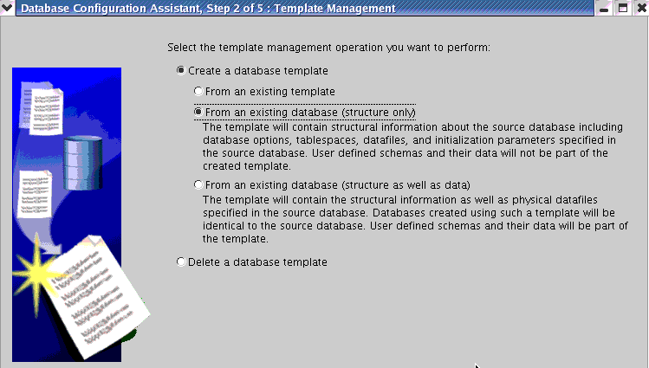
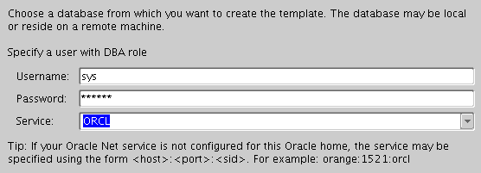
创建数据库设计模板
Notes:
创建数据库设计模板
模板指的是预定义的数据库定义，它可用作新数据库的起点。如果在数据库创建过程中 未创建模板，则可以随时通过调用 DBCA 来创建。可通过三种方法创建模板：
根据现有模板
根据现有数据库（仅限结构）
根据现有数据库（结构与数据）
DBCA 会指导您完成创建数据库设计模板的各个步骤。

Slide 14
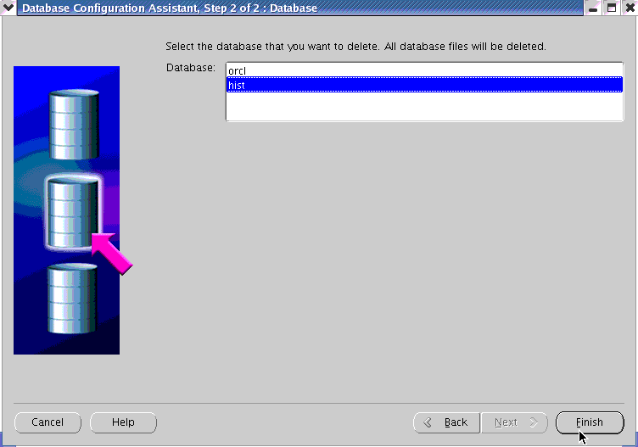
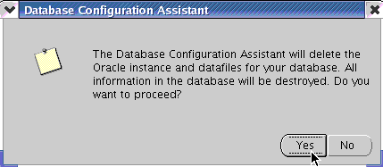
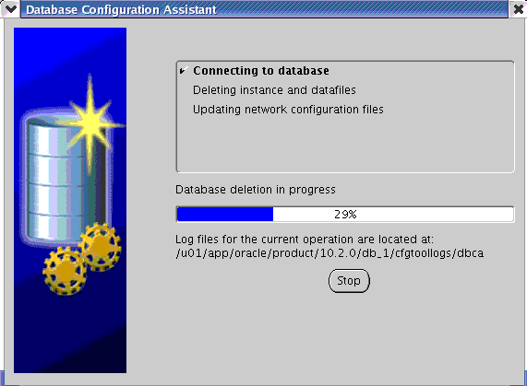
使用 DBCA 删除数据库
1
2
3
Notes:
使用 DBCA 删除数据库
要在 UNIX 或 Linux 中删除（或配置）数据库，必须在启动 DBCA 的 shell 中设置 ORACLE_SID。在终端窗口中输入 dbca，然后单击“Welcome（欢迎使用）”页上的 “Next（下一步）”，就可启动 DBCA。 要删除数据库，请执行以下步骤：
1. 在“Operations（操作）”页上，选择“Delete a Database（删除数据库）”，然后 单击“Next（下一步）”。
2. 选择要删除的数据库（本课中为 hist），然后单击“Finish（完成）” 。
3. 单击“Yes（是）”确认删除。
删除数据库的过程中包括删除其数据文件、重做日志文件、控制文件和初始化参数文 件。 使用 DROP DATABASE 语句可删除所有控制文件及控制文件中列出的其它所有数据库 文 件。要成功使用 DROP DATABASE 语句，必须符合以下所有条件：
数据库必须已装载且已关闭。
数据库必须以独占方式装载 - 而不是在共享模式下。
数据库必须装载为 RESTRICTED。

Slide 15
删除 Oracle 数据库
完整备注页
Notes:
Oracle Database 10g：数据库管理 - 课堂练习 I 3-<number>
使用 DBCA 删除数据库（续）
下面是这个语句的一个示例：
DROP DATABASE;
DROP DATABASE 语句对归档日志文件不起作用，对数据库的副本或备份也不起作用。最好使用 Recovery Manager (RMAN) 来删除这种文件。如果数据库保存在裸磁盘中，则不会删除实际裸磁盘专用文件。

Slide 16
小结
在本课中，应该已学会如何使用 DBCA 来执行以下操作：
  创建数据库
  创建数据库设计模板
  生成数据库创建脚本

Slide 17
练习概览：使用 DBCA
本练习包含以下主题：
  使用 DBCA 创建 ORCL 数据库
  取消锁定 HR 方案
注：完成数据库创建和取消锁定 HR 方案对后面的所有练习课来说至关重要。
可以选择：
  使用 DBCA 创建 ORCL 数据库设计模板
  使用 DBCA 创建数据库创建脚本
Notes:
Oracle Database 10g：数据库管理 - 课堂练习 I 3-<number>

